Slide 1
Инструментальные средства моделирования

Slide 2
В современном имитационном моделировании сформировались и наиболее широко применяются три основных подхода
дискретно-событийное моделирование,
системная динамика и
агентное моделирование.

Slide 3
Аппарат системной динамики
обычно оперирует непрерывными во времени процессами
предметная область описывается совокупностью динамических связей, отражающих развитие процесса во времени в форме конечно-разностных уравнений и рекуррентных соотношений
модель воспроизводит поведение объекта за определенный период времени
Исходные аналитические модели - системы обыкновенных дифференциальных уравнений.

Slide 4
Системная динамика
как методология была предложена в 1961 году
Дж. Форрестером
Методы системной динамики поддерживаются такими инструментами, как DYNAMO, Stella, Vensim, PowerSim, iThink, ModelMaker и др.

Slide 5
Дискретно-событийное моделирование
используется для дискретных во времени процессов
описывает потоки случайных событий, проходящие через сложную совокупность путей и узлов
направлен на исследование стационарных, установившихся процессов.
Аналитический прототип - теория систем массового обслуживания

Slide 6
Дискретно-событийное моделирование
обязано своим рождением
Дж. Гордону, который в начале 1960-х спроектировал и реализовал на мэйнфреймах IBM систему GPSS - глобальную схему обслуживания заявок
GPSS/PC, GPSS/H, GPSS World, Object GPSS, Arena, SimProcess, Enterprise Dynamics, Auto-Mod и др.

Slide 7
GPSS World
MS Windows
встроенные инструменты статистической обработки результатов моделирования,
встроенный язык программирования расчетов PLUS
Трудоемкость описания моделируемых систем в терминах бизнес-процессов может быть снижена за счет применения таких продуктов, как Object GPSS или ISS 2000.
ISS 2000 представляет собой лингвистический процессор, с помощью которого пользователь в диалоговом режиме создает автоматически GPSS-программу и запускает ее на выполнение

Slide 8
АГЕНТНОЕ МОДЕЛИРОВАНИЕ
децентрализованная модель (нет единой точки, определяющей поведение системы в целом)
состоит из множества индивидуальных объектов (агентов) и их окружения; поведение системы описывается на индивидуальном уровне;
глобальное поведение рассматривается как результат совокупной деятельности агентов, каждый из которых действует сообразно собственному «уставу», существует в общей среде, взаимодействует со средой и другими агентами
для описания поведения агентов используются карты состояний, являющиеся стандартным инструментом UML (Unified Modeling Language)
позволяет учесть структуру и поведение любой сложности.

Slide 9
Системы моделирования
Задолго до появления концепций системной динамики имитационное моделирование проводилось на аппаратных комплексах. Первыми системами моделирования были аналоговые ЭВМ (или АВМ).

Slide 10
Системы моделирования
АВМ - моделирование в реальном масштабе времени линейных и нелинейных динам. систем, описываемых обыкн. дифф. уравнениями

Slide 11
АВМ
АВМ
математическое и полунатурное моделирование ракет и ракетных комплексов, космических кораблей, самолетов, судов, энергетических установок и др. объектов,
решение задач в медицине, биологии, химии и в других направлениях науки и техники.

Slide 12
1949—1950 гг. - первые АВМ, интеграторы постоянного тока — ИПТ-1 — ИПТ-5.
решение линейных дифференциальных уравнений с постоянными и переменными коэффициентами

Slide 13
1952—1953 гг.
АВМ получают наименование «моделирующие установки постоянного тока» (МПТ)

Slide 14
С 1954 г. ABM получают название «моделирующие установки нелинейные» (МН).

Slide 15
В 1960 г. - для комплексных авиационных тренажеров — «Счет-16» и «Счет-19»,
АВМ МН-12 для моделирования прокатных станов.
В 1961 г. МН-13 для моделирования металлургических процессов,
мощная АВМ 40-го порядка «Байкал» для моделирования в атомной энергетике.
В 1962 г. АВМ 40-го порядка «Катализ» для моделирования химических процессов.

Slide 16
В 1963 г. появилась МН-16, предназначенная для моделирования ракет и ракетных систем, и АВМ «Этилен» для управления производством этилена.
В 1965 г. выпущены вычислительное устройство для авиационных тренажеров «Счет-22» и АВМ «Доза» для расчета дозовых полей при лучевой терапии.
В 1966 г. появилась АВМ «Полимер-2» для решения нелинейных смесевых задач.
В 1967-1968 гг. разработан «Сеграф-1» для исследования сетевых графиков и «Трансграф-1» для моделирования транспортных задач.

Slide 17
Цифровое моделирование
Язык и компилятор DYNAMO, (Массачусетский технологический институт).
решение систем линейных и нелинейных алгебраических и дифференциальных уравнений, содержащих до нескольких тысяч переменных
при этом от пользователя не требуется глубоких знаний программирования.

Slide 18
С появлением графических средств доступа язык моделирования DYNAMO
стал языком
графического моделирования
сложных динамических систем.
В полном объеме его выразительные возможности реализованы в системе визуального моделирования «iThink».

Slide 19
«iThink»
формальная модель= логические диаграммы → сетевая модель → система уравнений
Полученное решение представляется в виде графиков и таблиц, которые подвергаются критическому анализу.
Модель пересматривается (изменяются параметры некоторых узлов сети, добавляются новые узлы, устанавливаются новые или изменяются существовавшие ранее связи и т. д.), вновь анализируется и т.д., пока не станет соответствовать реальной ситуации.
Выделяются управляемые параметры и такие значения этих параметров, при которых проблема либо снимается, либо перестает быть критически важной.

Slide 20
Stella и iThink
Предназначены для преобразования моделей принятия решений в имитационные модели.
Основной упор делается на формирование у пользователя умения принимать решения, необходимые для исследования систем со сложными взаимозависимыми связями между подсистемами.
Широко используют графические функциональные элементы для графического изображения потоков, фондов, эффектов влияния неформализованных факторов.
Динамика процессов и объектов выражается с помощью пяти типов базовых параметров: увеличение фондов, исчерпание фондов, рабочий процесс, соединение потоков, адаптация фондов.
Модели представляются тремя иерархическими уровнями: блок-схемы, базовые потоковые схемы, формальные спецификации.

Slide 21
Пакет Vensim
Инструмент для визуального моделирования, поддерживающий
разработку концептуальной модели,
документирование,
собственно моделирование,
анализ результатов и
оптимизацию моделей динамических систем.
Простое и гибкое средство для построения имитационных моделей систем с причинно-следственными связями, фондами и потоками. Пакет имеет
графический редактор для построения с помощью мыши классических форрестеровских моделей,
Equation Editor для завершения формирования модели, а также
развитые средства визуализации поведения модели.

Slide 22
ДРУГИЕ ПОДХОДЫ
Аналогии между фундаментальными процессами взаимодействия молекул (перераспределение импульсов и энергии) и взаимодействия участников рынка (перераспределение денег и товаров)
методы статистической физики к исследованию колебания цен на фондовом рынке.

Slide 23
Узкоспециализированные методологии
предназначены исключительно для моделирования и анализа бизнес-процессов, например,
ARIS
(Architecture of Integrated Information Systems)
предлагается около 80 типов моделей, отражающих тот или иной аспект моделирования
развитая репрезентативная графика делает модели в ARIS особенно удобными для представления руководству и принятия стратегических решений.

Slide 24
ARIS поддерживает четыре типа моделей, отражающих различные аспекты исследуемой системы:
организационные модели, представляющие структуру системы - иерархию организационных подразделений, должностей и конкретных лиц, многообразие связей между ними, а также территориальную привязку структурных подразделений;
функциональные модели, содержащие иерархию целей, стоящих перед аппаратом управления, с совокупностью деревьев функций, необходимых для достижения поставленных целей;
информационные модели, отражающие структуру информации, необходимой для реализации всей совокупности функций системы;
модели управления, представляющие комплексный взгляд на реализацию деловых процессов в рамках системы.

Slide 25
РЕЗЮМЕ
производственно-технологические модели (традиционно рассматриваемые как СМО) неплохо моделируются дискретно-событийными средствами типа GPSS;
финансовые модели хорошо вписываются в рамки системной динамики;
для имитационного моделирования трудовых ресурсов может быть полезен агентный подход.

Slide 26
Концепции объектно-ориентированного проектирования и программирования, нашедшие свое воплощение в агентном моделировании, позволяют строить модели реальных систем
(сложных, нелинейных, с обратными связями и стохастическим поведением)
силами самих пользователей в терминах бизнес-процессов.

Slide 27
Эволюция программных средств моделирования
первое поколение (50-е годы, FORTRAN, ALGOL...) — программирование моделей на языках высокого уровня без какой-либо специальной поддержки;
второе поколение (60-е годы, GPSS, SIMULA, SIMSCRIPT, GASP, SLAM) — специальная поддержка моделирования в виде соответствующих выражений языка, генераторов случайных чисел, средств представления результатов;
третье поколение (70-е годы) — возможность комбинированного непрерывно-дискретного моделирования;
четвертое поколение (80-е годы) — ориентация на конкретные области приложения, возможность анимации; интерфейс непрограммирующего пользователя, входные и выходные анализаторы, В наше время на рынке ПО для имитации предлагается более 50 мощных продуктов имитационного моделирования, таких как Arena, AutoMod, Ехtеnd, GPSSWorld и др.
пятое поколение (90-е годы SIMPLEX II, SIMPLE++...) — графический интерфейс, интегрированная среда для создания и редактирования моделей, планирования экспериментов, управления моделированием и анализа результатов.

Slide 28
Современное состояние имитационного моделирования
Ведутся работы по
совместному функционированию распределенных имитационных моделей,
связи имитационных моделей через Интернет,
универсализации моделей,
расширению библиотек элементов моделей.

Slide 29
В литературе по моделированию встречаются такие названия как
пакеты,
софт,
имитационные системы,
имитационные среды,
языки имитационного моделирования,
проблемно-ориентированные имитаторы,
процедурно и объектно-ориентированные языки моделирования,
проблемно-ориентированные информационно-вычислительные системы,
системы автоматизированного моделирования,
генераторы программ,
модельно-ориентированные имитационные пакеты,
пакеты имитационного моделирования для ПВЭМ и т.д.

Slide 30
Универсальные языки;
Специализированные языки;
Имитационные среды.

Slide 31
Такой подход требует аналитического описания процессов с последующим переводом полученной системы уравнений в программу для ЭВМ. Поэтому разработка таких программ занимает нескольких человеко-месяцев труда специалистов по технологии, программированию и математике. Модель, содержит сотни (тысячи) команд, трудно поддается доработке (как правило, исправить или дополнить моделирующую программу может только тот, кто ее разрабатывал). Часто время разработки модели отстает от развития моделируемой системы производства и модель становиться ненужной.

Slide 32
Универсальные языки (С, Delphi)
Динамику системы описывают уравнениями, которые кодируют в программу, затем проводят расчет уравнений и устанавливают связь выходных величин с входными.
Для имитационного моделирования универсальные языки применяют редко.

Slide 33
Специализированные языки (GPSS, SIMAN, SLAM, SIMSCRIPT, SIMULA, GASP).
программное обеспечение, ориентированное на имитацию процессов
языки высокого уровня, в которых стандартные операции имитационного моделирования представляют собой блоки в виде последовательностей команд на одном из универсальных языков
Поведение системы отображается последовательностью событий. Событием является начало или окончание какой либо операции. Процесс отображается не системой уравнений, а взаимодействием элементов модели Е1,...,Еn во времени и пространстве.
Специализированные языки имитационного моделирования различаются способами учета времени, сложностью изменения структуры модели, способами проведения экспериментов.

Slide 34
Имитационные среды (Arena, AutoMod, AlphaSim, Anylogic, Deneb, Extend, GPSS World, MicroSaint, MAST и др.).
Вместо составления программы пользователь составляет модель, выбирая из библиотеки графические модули, и/или заполняет специальные бланки.
автоматизированы процессы
статистической обработки данных,
управления проведением экспериментов,
оптимизации поведения системы,
сравнения различных альтернатив.
существует возможность создания своих собственных блоков на встроенных универсальных языках.
имитационная среда обеспечивает возможность визуализации процесса имитации и связи с инструментами компьютерного проектирования систем
В отличие от специализированных языков имитационное моделирование ведется быстрее, но область приложения большинства систем имитации ограничена.

Slide 35
Интегрированные системы моделирования (ИСМ)
Резюме
программное средство моделирования шестого поколения, развивающее важнейшие особенности средств пятого поколения и ориентированное на использование не только массовых компьютеров, но и параллельных высокопроизводительных вычислительных систем

Slide 36
Основные принципы построения ИСМ
модульная структура,
масштабируемость,
открытая архитектура,
иерархия моделей,
развитый графический интерфейс.

Slide 37
Модульная структура
Разбиение системы на относительно автономные модули с четко специфицированным интерфейсом
снижение порога сложности системы и максимальное распараллеливание работ по ее разработке, развитию и сопровождению;
возможность постепенного развития системы за счет эволюции и замены отдельных модулей;
вариативность функциональных возможностей, (альтернативные наборы модулей)
высокая гибкость и адаптируемость системы за счет комплектации наборами модулей, которые максимально соответствуют текущим требованиям;
расширение возможностей интеграции системы с другими программными продуктами за счет использования различных интерфейсных модулей для связи с внешними системами и независимого использования отдельных модулей в других системах.

Slide 38
Масштабируемость
Данный принцип предполагает реализацию на основе модульности различных вариантов ИСМ, отличающихся как сложностью и объемом, так и требованиями к аппаратным средствам

Slide 39
Масштабируемость
возможность реализации простейших вариантов системы для целей ознакомления и первоначального обучения с минимальными требованиями к аппаратным средствам и ориентацией на компьютерные средства, массово используемые в учебном процессе;
постепенное наращивание функциональных возможностей системы по мере роста подготовленности пользователя и использования более производительных и совершенных аппаратных средств;
возможность эффективного использования массового параллелизма различных высокопроизводительных вычислительных систем при решении задач повышенной сложности и ресурсоемкости

Slide 40
Открытая архитектура
Четкая спецификация межмодульных интерфейсов позволяет обеспечить их взаимозаменяемость
возможность доукомплектации системы наборами специализированных модулей, дополняющими ее функциональные характеристики;
возможность разработки сторонними организациями отдельных комплектующих модулей, ориентированных на конкретные приложения, что позволяет существенно расширить потенциальные области применения системы;
развитие системы непосредственно пользователем путем разработки и совершенствования соответствующих модулей;
расширение возможностей системы за счет включения внешних программных средств (различных редакторов, средств символьной манипуляции, визуализации и т. п.)
возможность интеграции отдельных программных модулей системы в другие программные продукты

Slide 41
Иерархия моделей
Поддержка создания и редактирования иерархически специфицированных моделей
построение на базе элементарных модельных блоков и структур синтезированных блоков и структур, соответствующих конкретным моделируемым объектам (электродвигатель, регулятор и т. п.), которые в свою очередь также могут использоваться в качестве элементов для построения более укрупненных моделей;
формирование библиотек различного уровня модельной иерархии, ориентированных на широкий спектр приложений и различный уровень подготовки пользователей;
возможность создания модельных библиотек высокого уровня готовности и специализации для конкретных областей применения.

Slide 42
Графический интерфейс
наглядность создаваемых моделей, процессов и результатов моделирования;
возможность выполнения большинства операций от начального синтеза модели до анализа полученных результатов без использования алфавитно-цифровой клавиатуры, а с помощью только указательного устройства (манипуляторов «мышь», трекбол и т. п.), что существенно упрощает эксплуатацию системы;
возможность непосредственного «визуального проектирования» моделей путем манипуляции с пиктограммами без привлечения специальных языков описания моделей, требующих особого изучения, что позволяет значительно сократить время освоения системы и во многих случаях — затраты времени на подготовку, отладку и документирование моделей.

Slide 43
Интегрированная система моделирования Pilgrim
объектно-ориентированная система имитационного моделирования, имеющая возможности агрегирования экономических объектов;
охватывает возможности всех классов:
системной динамики,
стохастического дискретного моделирования,
пространственного моделирования.

Slide 44
AnyLogic
Программный инструмент AnyLogic основан на объектно-ориентированной концепции
Модель организована как набор взаимодействующих параллельно функционирующих активностей
Графическая среда поддерживает проектирование, разработку, документирование модели, выполнение компьютерных экспериментов с моделью – от анализа чувствительности до оптимизации параметров модели относительно некоторого критерия.

Slide 45
Пример
Диспетчер управляет внутризаводским транспортом и имеет в своем распоряжении два грузовика. Заявки на перевозки поступают к диспетчеру каждые 5 ± 4 мин. С вероятностью 0,5 диспетчер запрашивает по радио один из грузовиков и передает ему заявку, если тот свободен. В противном случае он запрашивает другой грузовик и таким образом продолжает сеансы связи, пока один из грузовиков не освободится. Каждый сеанс связи длится ровно 1 мин. Диспетчер допускает накопление у себя до 5 заявок, после чего вновь прибывшие заявки получают отказ. Грузовики выполняют заявки на перевозку за 12 ± 8 мин. Смоделировать работу внутризаводского транспорта в течении 10 час. Подсчитать число обслуженных и отклоненных заявок. Определить коэффициенты загрузки грузовиков.

Slide 46
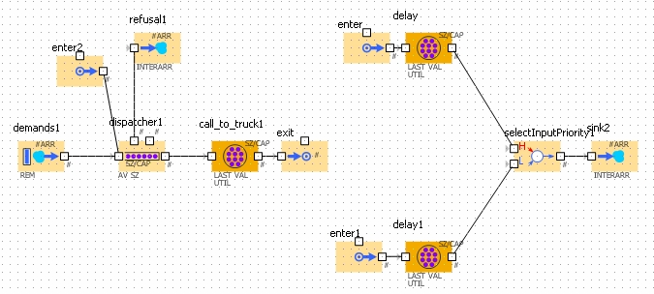
Библиотека Enterprise Library

Slide 47
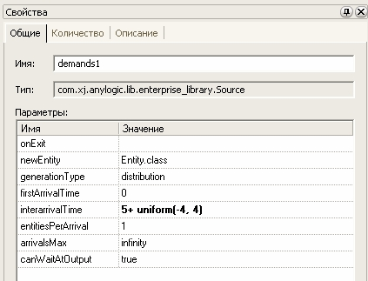
demands1 – генератор заявок

Slide 48
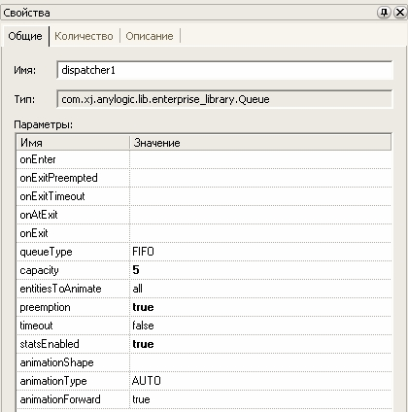
dispatcher1 – очередь на обработку заявок

Slide 49
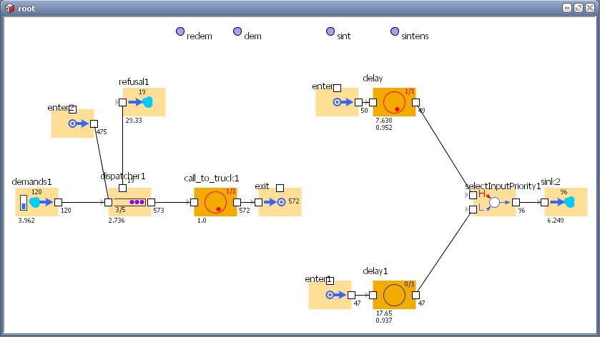
Результаты AnyLogic

Slide 50
AnyLogic
Все значения получены без каких-либо усилий со стороны разработчиков модели. Они представляются при работе библиотечных блоков автоматически.

Slide 51
Графическое представление систем с помощью блок-схем широко используется во многих важных сферах деятельности:
производстве,
логистике,
системах обслуживания,
бизнес-процессах,
моделировании компьютерных и телекоммуникационных сетей – везде, где задачи анализа являются типовыми.

Slide 52
AnyLogic
позволяет моделировать широкий класс событийно-дискретных систем с помощью визуальных гибких расширяемых блоков, как стандартных, так и дополнительно созданных разработчиком.

Slide 53
IBM планирует Sequoia мощностью 20 петафлопс
Компания IBM планирует построить суперкомпьютер Sequoia, мощность которого составит 20 петафлопc (квадриллион операций в секунду). Он будет размещен в Ливерморской национальной лаборатории министерства энергетики США. Sequoia будет включать 1,6 миллиона процессоров. Объем оперативной памяти системы составит 1,6 петабайта. Площадь, которую будет занимать Sequoia, составит 318 квадратных метров.
Предполагается, что суперкомпьютер Sequoia запустят в 2012 году. Он будет использоваться для изучения ядерного оружия, в частности, для моделирования его испытаний.
Представители IBM подчеркивают, Sequoia может использоваться и в мирных целях. В частности, этот суперкомпьютер способен моделировать погодные изменения в 40 раз быстрее используемых в настоящее время систем. Для моделирования землетрясения ему понадобится в 50 раз меньше времени, чем современным вычислительным комплексам.
В настоящее время самым мощным суперкомпьютером в мире является IBM Roadrunner, производительность которого составляет 1,105 петафлопc. Кроме того, в ноябре 2008 года в США был запущен еще один суперкомпьютер с производительностью выше петафлопcа - Jaguar. В 2011 году запустить петафлопcовый суперкомпьютер намерены китайцы.

